Slide 1
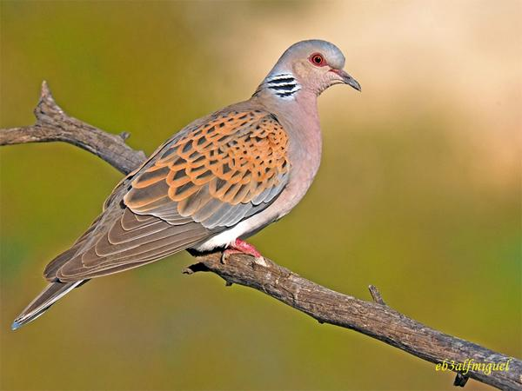
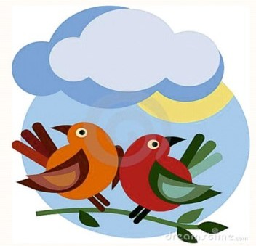
Птица 2019 года- горлица обыкновенная

Slide 2
Описание
Обыкновенная горлица достигает размеров от 26 до 29 см и весит около 300 г.
Голова у неё серо-голубого цвета, глаза красные, спина коричнево-бурая, на крыльях и спине расположен крупный черно-охристый орнамент в виде чешуек, на шее есть горизонтальные черные и белые полоски, клюв серого цвета, зоб, грудь и верхняя часть живота розово-серого цвета. На длинном хвосте расположена белая полоса. Ноги кирпично-красного цвета.
Легко узнать обыкновенную горлицу по параллельным чередующимся черным и белым полоскам по бокам шеи.
Самцы и самки горлицы обыкновенной выглядят одинаково.
Звук, издаваемый обыкновенной горлицей, звучит как «турр-турр».

Slide 3
Распространение
Распространена обыкновенная горлица в Северной Африке, почти во всей Европе, за исключением Скандинавии и Ирландии, в Западной и Центральной Азии.
Птица перелетная, на зимовку отправляется в центральные области Африки и на юго-запад Аравийского полуострова - к югу от Сахары.

Slide 4
Образ жизни
Для жизни предпочитает сады и сухие, светлые части леса. Любит селиться в сельской местности, лесополосах, пойменных лесах. Обязательно наличие водоёма недалёко от гнезда – птица часто пьет. Она пуглива и осторожна.
У горлиц много врагов: хищные птицы охотятся на взрослых особей; кошки, белки, сороки и сойки разоряют гнёзда и поедают птенцов.

Slide 5
Питание
Обыкновенная горлица - растительноядная птица. В первую половину лета основным кормом ей служат семена самых различных диких растений, собираемые на лугах, выгонах, по берегам рек и т. п. Во вторую половину лета она посещает убранные хлебные поля, где собирает опавшие на землю зерна. Предпочитает зерна пшеницы, проса, гречихи. Она нуждается в воде и регулярно летает на водопой после утренней кормежки, а иногда и вечером.

Slide 6
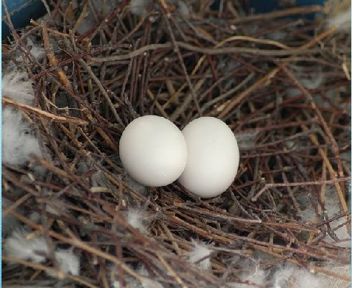
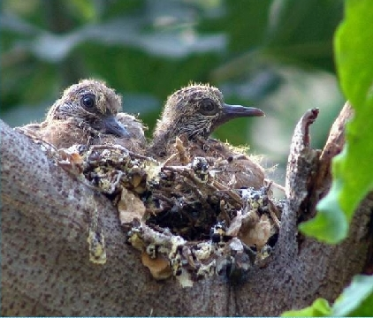
Размножение
Горлицы, как и все дикие голуби, создают пару на всю жизнь. Период размножения наступает в марте-апреле. Любимое место для гнездования — ветки деревьев и кустарник. Но гнездо горлицы можно обнаружить и на фонарных и электрических столбах, скатах крыш, карнизах, балконах. В строительстве дома для потомства участвуют обе птицы: самец приносит веточки, сухую траву, корешки растений и листья, а будущая мама вьет гнездо. Оно плоское, производит впечатление непрочной конструкции, просвечивается, если смотреть на него снизу. Но на деле гнездо горлиц оказывается долговечной и надёжной конструкцией, один и тот же «дом» пара использует на протяжении длительного времени, и он становится прочнее с каждой кладкой, так как цементируется помётом птенцов.
После того, как строительство завершается, самка откладывает 2 яйца и высиживает их в течение 14 дней. Яйца белого цвета правильной овальной формы. Днём партнер периодически сменяет даму на кладке и даёт ей возможность поесть и полетать. Через 2 недели на свет появляются птенцы. Маленькие горлицы покрыты светло-жёлтым жёстким пухом, клюв сине-серого цвета с желтоватым кончиком, лапы серовато-синие.

